Slide 1
AFTR
Alkoholfogyasztás-követő
webalkalmazás koncepciója
Projektbemutató • statikus frontend
Készítette: Jakó Kevin, Kosztolányi Levente, Tóth Adrián
AFTR | Iskolai szoftverfejlesztői projekt

Slide 2
1. Csapattagok és feladatmegosztás
A Trello-kártyákon látható felosztás alapján.
Jakó Kevin
Kosztolányi Levente
Tóth Adrián
• Főoldal
• PPT váz
• Váz-szerkezeti rajz
• Kapcsolat
• Rólunk
• Dokumentáció
• Bejelentkezés
• Regisztráció
• PPT-design
AFTR | Iskolai szoftverfejlesztői projekt
02

Slide 3
2. A projekt röviden
Mi az AFTR, és milyen problémára keres megoldást?
• Az AFTR egy alkoholfogyasztás követésére tervezett webalkalmazás koncepciója.
• A cél, hogy a felhasználó jobban átlássa a saját fogyasztási szokásait.
• A későbbi verzióban naplózás és egyszerű statisztikák segíthetik az önismeretet.
• A jelenlegi feladat az első bemutatható, statikus webes felület elkészítése.
AFTR
Tudatosabb döntések
adatok alapján
AFTR | Iskolai szoftverfejlesztői projekt
03

Slide 4
3. A projekt célja
A hangsúly a tudatosságon van, nem a fogyasztás ösztönzésén.
• A fogyasztási szokások későbbi rögzítésének előkészítése.
• A heti és havi adatok áttekintésének lehetősége.
• A visszatérő minták felismerésének támogatása.
• Egyszerű, könnyen érthető felület kialakítása.
• Hosszabb távon a tudatosabb döntések támogatása.
Fontos: az alkalmazás nem orvosi eszköz, és nem helyettesít szakmai segítséget.
AFTR | Iskolai szoftverfejlesztői projekt
04

Slide 5
4. Célcsoport és fő funkciók
A funkciók a tervezett alkalmazás részei, ebben a verzióban még nem működnek.
01
02
03
Fogyasztás naplózása
Statisztikák
Önismeret
Italok és mennyiségek későbbi rögzítése.
Heti és havi adatok áttekintése.
Szokások és változások felismerése.
Célcsoport: olyan felhasználók, akik szeretnék jobban megérteni a saját szokásaikat.
AFTR | Iskolai szoftverfejlesztői projekt
05

Slide 6
5. A statikus weboldal oldalai
Öt külön HTML-oldal, külön CSS-fájlokkal.
• Főoldal – bemutatja az AFTR ötletét és fő funkcióit.
• Bejelentkezés – e-mail-cím és jelszó mező.
• Regisztráció – név, e-mail-cím, jelszó és jelszó-megerősítés.
• Rólunk – a projekt motivációja és célja.
• Kapcsolat – elérhetőségek és kapcsolatfelvételi űrlap.
A navigáció az oldalak között működik; az formok nem küldenek adatot.
AFTR | Iskolai szoftverfejlesztői projekt
06

Slide 7
6. Technológiák és fejlesztőkörnyezet
Felhasznált technológiák
Fejlesztőeszközök
• HTML – az oldalak szerkezete
• CSS – elrendezés és megjelenés
• Kódszerkesztő: VSC
• Verziókezelés: Git és GitHub
• Feladatkezelés: Trello
Csak azokat az eszközöket hagyjátok benne, amelyeket valóban használtatok.
AFTR | Iskolai szoftverfejlesztői projekt
07

Slide 8
7. Munkaszervezés: GitHub és Trello
A feladatok és a forráskód követhető, külön kezelhető.
GitHub
Trello
• Külön repository a dokumentációnak
• A statikus HTML- és CSS-fájlok publikus repóban.
• Kódváltozások követése.
• Feladatok cetliken, felelősökkel.
• Oszlopok: Ötletek, To Do, Folyamatban, Hibakeresés, Tesztelés, Kész.
• A kártyák leírása tartalmazza a teendőket.
AFTR | Iskolai szoftverfejlesztői projekt
08

Slide 9
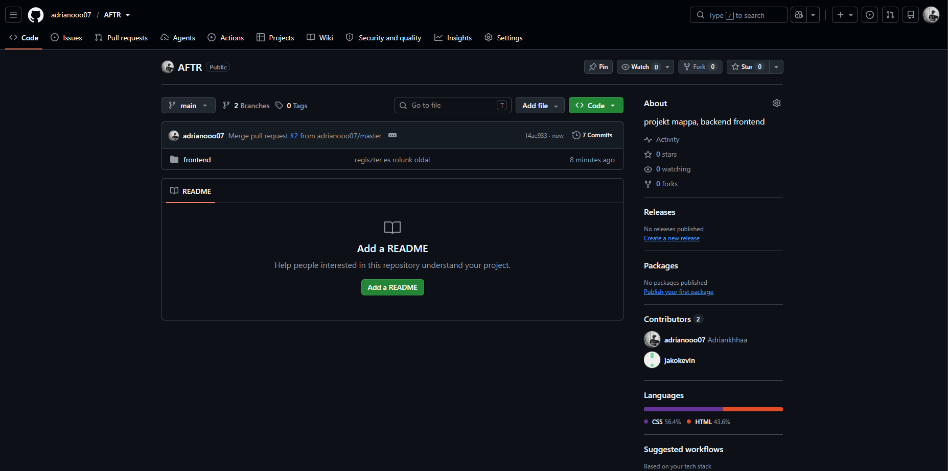
AFTR | Iskolai szoftverfejlesztői projekt
08

Slide 10
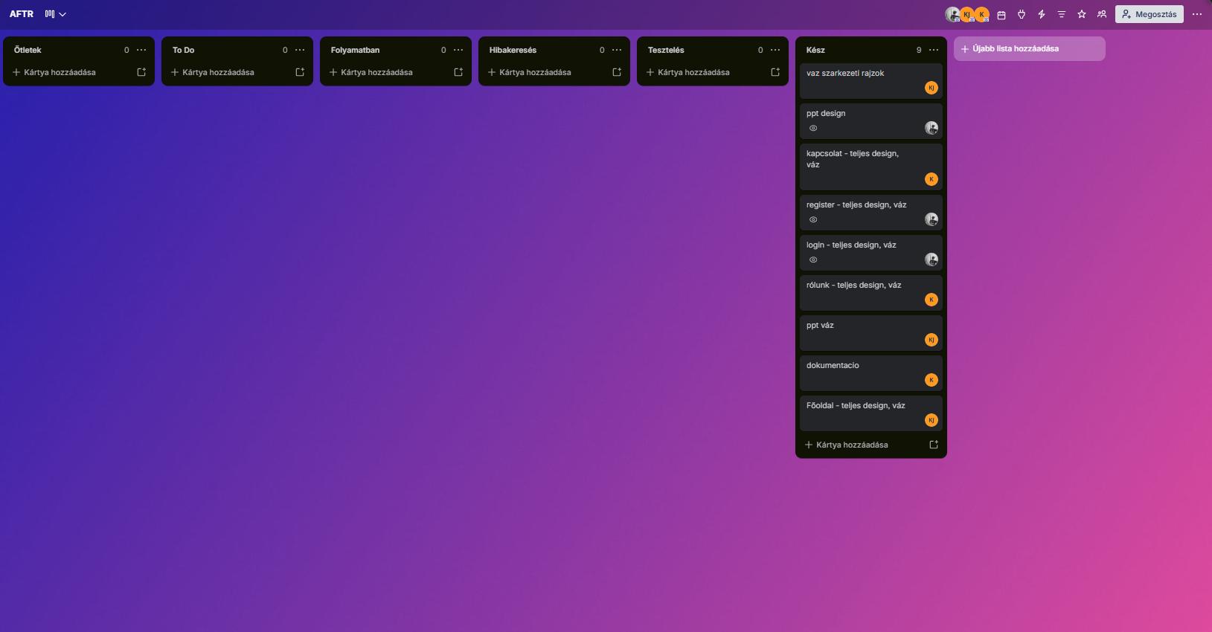
AFTR | Iskolai szoftverfejlesztői projekt
08

Slide 11
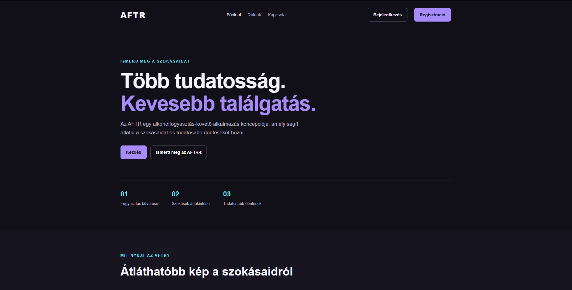
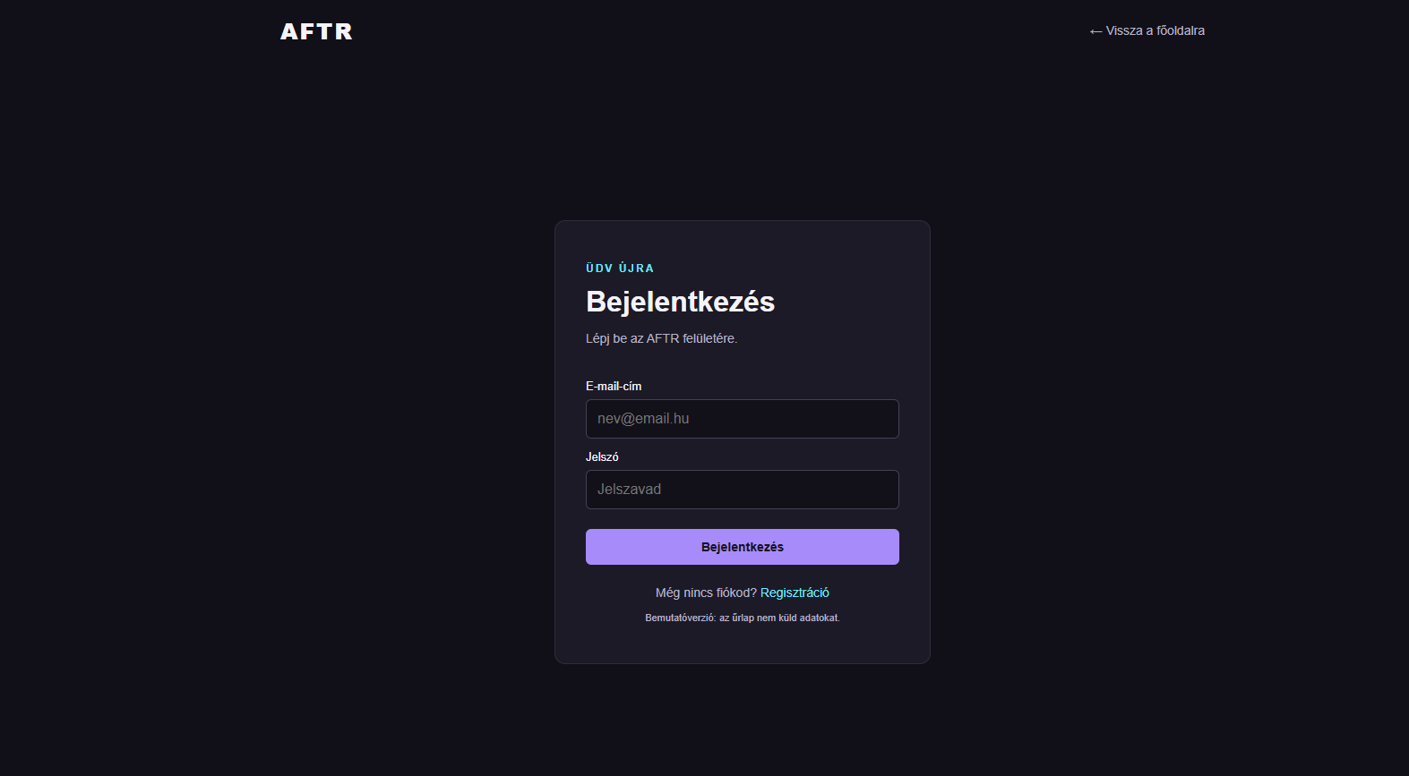
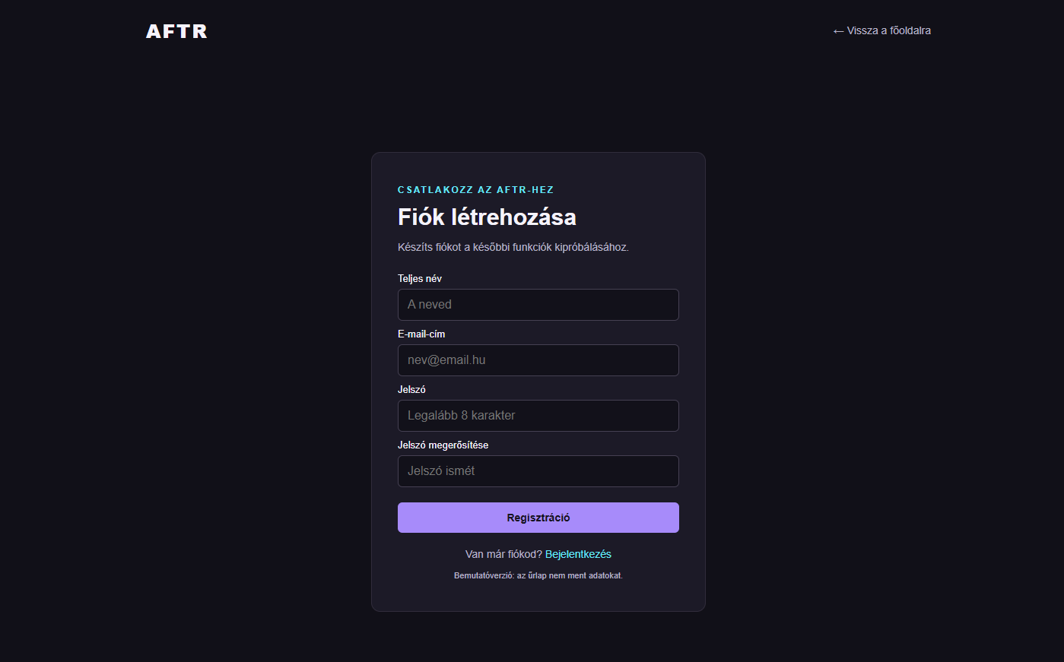
8. A weboldal bemutatója
KÉPERNYŐKÉP HELYE
KÉPERNYŐKÉP HELYE
KÉPERNYŐKÉP HELYE
FŐOLDAL
BEJELENTKEZÉS
REGISZTRÁCIÓ
AFTR | Iskolai szoftverfejlesztői projekt
09

Slide 12
9. Jelenlegi állapot és következő lépések
Elkészült / bemutatható
Következő lépések
• Öt statikus weboldal.
• Külön CSS minden oldalhoz.
• Oldalak közötti navigáció.
• Reszponzív alapelrendezés.
• A képernyőképek és vázrajzok elkészítése.
• A dokumentáció első öt oldalának befejezése.
• A frontend feltöltése publikus GitHub-repóba.
• A bemutató véglegesítése és ellenőrzése.
AFTR | Iskolai szoftverfejlesztői projekt
10

Slide 13
AFTR
Köszönjük a figyelmet!
Készítette: Jakó Kevin, Kosztolányi Levente, Tóth Adrián
AFTR | Iskolai szoftverfejlesztői projekt

